Slide 1

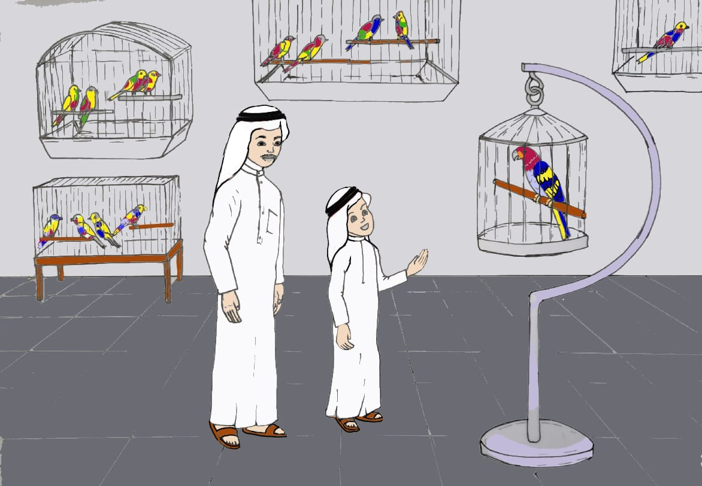
الحَلْقَةُ الأُولى - اللُّغَةُ العَرَبيّةُ الصَّفُّ الثّاني الابْتِدائيّ/الفَصْلُ الدِّراسيُّ الثّاني
الْوَحْدَةُ الثّانيةُ: الْبيئَةُ في بِلادي الدَّرْسُ السّابِعُ: جاسِمٌ وَ الْبَبَّغاءُ
1- التَّحَدُّثُ وَالقِراءَةُ
وزارة التربية والتعليم –الفصل الدراسي الثّاني2021-2022م

Slide 2

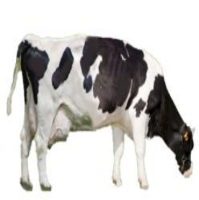
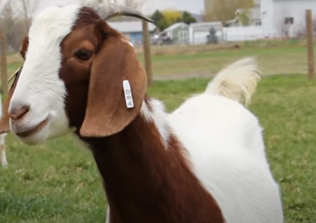
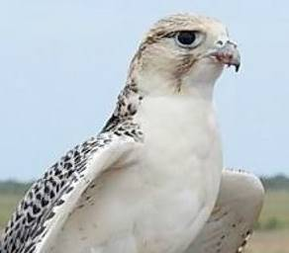
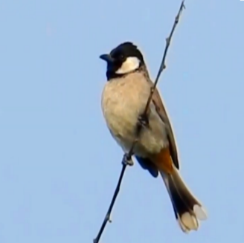
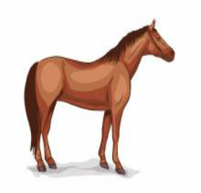
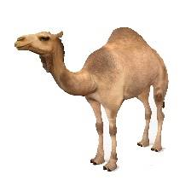
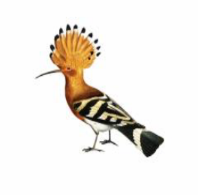
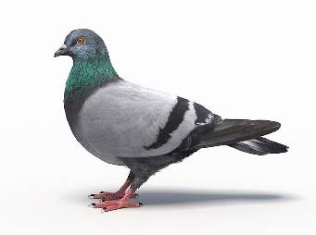
بيئَتُنا الجَميلَةُ
التّحدّثُ
وزارة التربية والتعليم –الفصل الدراسي الثّاني2021-2022م

Slide 3
جاسِمٌ وَ الْبَبَّغاءُ
أوَّلًا: أَقْرَأُ النَّصَّ
ذَهَبَ جاسِمٌ وَأَبوهُ إِلى مَحَلِّ بَيْعِ الطُّيورِ، فَوَجَدا طُيورًا جَميلَةً مُتَنَوِّعَةَ الْأَشْكالِ وَالْأَلْوانِ، تُصْدِرُ أَصْواتًا عَذْبَةً، وَتَمْلَأُ الْمَكانَ حَرَكَةً، وَتَنَقَّلا بَيْنَ الْأَقْفاصِ وَهُما يَتَأَمَّلانِ الطُّيورَ، فَوَقَعَتْ عَيْنا جاسِمٍ عَلى بَبَّغاءٍ صَغيرٍ جَميلِ الْمَنْظَرِ وَبَديعِ الْأَلْوانِ؛ إِذْ تَعْلو رَأْسَهُ وَرَقَبَتَهُ حُمْرَةٌ شَديدَةُ الْجَمالِ، وظَهْرُهُ مُزْدانٌ بِالرّيشِ الْأَزْرَقِ وَالْأَصْفَرِ، ولَهُ مِنْقارٌ
(أَصْواتٌ)عَذْبَةٌ: حَسَنَةُ، جَميلَةٌ.
يَتَأَمَّلانِ: يَنْظُرانِ بِدِقَّةٍ.
تَعْلو رَأْسَهُ حُمْرَةٌ: يَظْهَرُ فَوْقَ رَأْسِهِ اللَّوْنُ الْأَحْمَرُ.
وزارة التربية والتعليم –الفصل الدراسي الثّاني2021-2022م

Slide 4
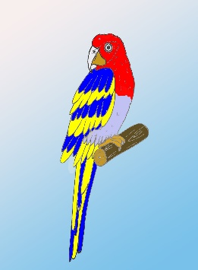
جاسِمٌ وَ الْبَبَّغاءُ
أوَّلًا: أَقْرَأُ النَّصَّ
قَصيرٌ مَعْقوفٌ إِلى الْوَراءِ، وَرِجْلانِ فيهِما أَصابِعُ طَويلَةٌ يِلْتَقِطُ بِها الْحَبَّ بِمَهارَةٍ. أُعْجِبَ جاسِمٌ بِالْبَبَّغاءِ الصَّغيرِ إِعْجابًا كَبيرًا، وَقالَ لِأَبيهِ: "انْظُرْ يا أَبي، ما أَجْمَلَ هَذا الْبَبَّغاءَ الصَّغيرَ "! فَقالَ الْأَبُ: "حَقًّا إِنَّهُ فائِقُ الْجَمالِ! هَلْ تُريدُ أَنْ نَشْتَرِيَهُ"؟ فَقالَ جاسِمٌ: "نَعَمْ يا أَبي". اشْتَرى جاسِمٌ وَأَبوهُ الْبَبَّغاءَ، وَعادا إِلى الْمَنْزِلِ. أَحْضَرَ جاسِمٌ قَفَصًا جَديدًا، وَوَضَعَ فيهِ إِناءَ الطَّعامِ وَأُنْبوبَ الْماءِ، وثَبَّتَ بَيْنَ قُضْبانِهِ غُصْنًا صَغيرًا، ثُمَ وَضَعَ فيهِ
مَعْقوفٌ: مُعْوَجٌّ.
قُضْبانٌ: أَعْوادٌ
وزارة التربية والتعليم –الفصل الدراسي الثّاني2021-2022م

Slide 5
جاسِمٌ وَ الْبَبَّغاءُ
أوَّلًا: أَقْرَأُ النَّصَّ
الْبَبَّغاءَ الصَّغيرَ، وَعَلَّقَهُ في مَكانٍ ظَليلٍ لا تَصِلُ إِلَيْهِ أَشِعَّةُ الشَّمْسِ، وَأَعْطى الْبَبَّغاءَ حُبوبَ الذُّرَةِ وَالْفاكِهَةَ وَالْماءَ. اعْتَنى جاسِمٌ بِالْبَبَّغاءِ، فَكانَ يُقَدِّمُ إِلَيْهِ طَعامًا صِحِّيُّا مُتَنَوِّعَ الْمُكَوِّناتِ، وَيُنَظِّفُ الْقَفَصَ كُلَّ يَوْمٍ، وَكانَ يُنَوِّعُ الْأَلْعابَ الَّتي يَضَعُها في الْقَفَصِ، فَحينًا يَضَعُ سُلَّمًا خَشَبِيًّا يَتَسَلَّقُهُ الْبَبَّغاءُ بِبَراعَةٍ، وَحينًا آخَرَ يَضَعُ كُرَةً يَلْعَبُ بِها، ثُمَّ بَدَأَ يُعَلِّمُهُ الْكَلامَ، فَكانَ يَتَحَدَّثُ
وزارة التربية والتعليم –الفصل الدراسي الثّاني2021-2022م

Slide 6
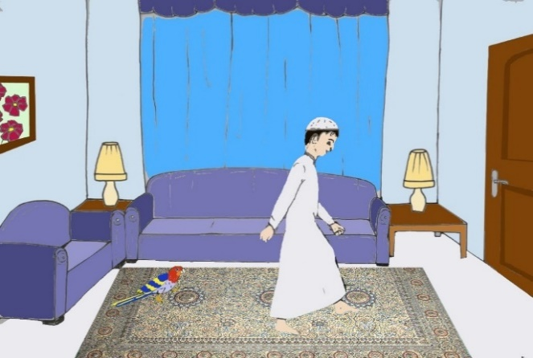
جاسِمٌ وَ الْبَبَّغاءُ
أوَّلًا: أَقْرَأُ النَّصَّ
إِلَيْهِ كَثيرًا حَتّى يُشَجِّعَهُ عَلى الْكَلامِ، وَكَمْ كانَ جاسِمٌ سَعيدًا عِنْدَما سَمِعَ الْبَبَّغاءَ يُرَدِّدُ "السَّلامُ عَلَيْكُمْ" بِصَوْتٍ واضِحٍ! ثُمَّ أَصْبَحَ يَنْطِقُ كَلِماتٍ أُخْرى. كانَ الْبَبَّغاءُ يَنْتَظِرُ جاسِمًا عِنْدَما يَعودُ مِنَ الْمَدْرَسَةِ، فَيُرَفْرِفُ بِجَناحَيْهِ، وَيَقولُ لَهُ: "مَرْحَبًا، كَيْفَ حالُكَ"؟ فَيَرُدُّ عَلَيْهِ جاسِمٌ: "الْحَمْدُ لِلَّهِ أَنا بِخَيْرِ". وَكانَ جاسِمٌ يُخْرِجُ الْبَبَّغاءَ مِنَ الْقَفَصِ، فَيَتْبَعُهُ إِلى غُرْفَتِهِ، وَيَلْعَبُ مَعَهُ أَلْعابًا
وزارة التربية والتعليم –الفصل الدراسي الثّاني2021-2022م

Slide 7
جاسِمٌ وَ الْبَبَّغاءُ
أوَّلًا: أَقْرَأُ النَّصَّ
مُسَلِّيَةً، ثُمَّ يُعيدُهِ إِلى الْقَفَصِ بِرِفْقٍ. مَرَّتْ سَنَتانِ كامِلَتانِ وَجاسِمٌ يَزْدادُ تَعَلُّقًا بِالْبَبَّغاءِ الْجَميلِ الذَّكِيِّ؛ فَفي كُلِّ يَوْمٍ يَرى مِنهُ أَمْرًا جَميلًا يُدْخِلُ عَلَيْهِ السُّرورَ وَالْفَرَحَ، وَفي كُلِّ يَوْمٍ يُفاجِئُهُ بِأَشْياءَ لَمْ تَخْطُرْ عَلى بالِهِ.
مُسَلِّيَةٌ: مُفْرِحَةٌ
تَعَلُّقٌ: حُبٌّ
لَمْ تَخْطُرْ عَلى بالِهِ: لَمْ يُفَكِّرْ فيها.
وزارة التربية والتعليم –الفصل الدراسي الثّاني2021-2022م

Slide 8
ثانِيًا: أَفْهَمُ النَّصَّ
1. أَضَعُ حَوْلَ الْعِبارَةِ الْمُناسِبَةِ:
مَزْرَعَةِ الطّيورِ.
حَديَقَةِ الحَيَواناتِ.
مَحَلِّ بَيْعِ الطّيورِ.
زَرْقاءُ اللَّوْنِ.
حَمْراءُ اللَّوْنِ.
خَضْراءُ اللَّوْنِ.
- ذَهَبَ جاسِمٌ وَأَبوهُ إِلى
- رَقَبَةُ الْبَبَّغاءِ الصَّغيرِ
وزارة التربية والتعليم –الفصل الدراسي الثّاني2021-2022م

Slide 9
ثانِيًا: أَفْهَمُ النَّصَّ.
2. أَصِلُ كُلَّ عُضْوٍ مِنَ أَعْضاءِ الْبَبَّغاءِ بِالْوَصْفِ الْمُناسِبِ:
قَصيرٌ وَمَعْقوفٌ
الرّأْسُ
طَويلَةٌ
الْمِنْقارُ
أَحْمَرُ
أَصابِعُ الرِّجْلِ
وزارة التربية والتعليم –الفصل الدراسي الثّاني2021-2022م

Slide 10
ثانِيًا: أَفْهَمُ النَّصَّ.
3. أ- أَضَعُ حَوْلَ الْإِجابَةِ الْمُناسِبَةِ:
- هَلْ أُعْجِبَ جاسِمٌ بِالْبَبَّغاءِ الصَّغيرِ؟
نَــــــعَــــمْ |  | لا
ب- أَسْتَخْرِجُ مِنَ الْفِقْرَةِ الْأولى دَليلًا عَلى ذَلِكَ:
أُعْجِبَ جاسِمٌ بِالْبَبَّغاءِ الصَّغيرِ إِعْجابًا كَبيرًا.
.................................................................................
وزارة التربية والتعليم –الفصل الدراسي الثّاني2021-2022م

Slide 11
ثانِيًا: أَفْهَمُ النَّصَّ.
4. أَضَعُ الْعَلامَةَ (✓) بَعْدَ التَّعْليلِ الْمُناسِبِ:
ثَبَّتَ جاسِمٌ غُصْنًا صَغيرًا بَيْنَ قُضْبانِ القَفَصِ:
-كَيْ يَحْمِيَ الْبَبَّغاءَ مِنَ الْقِطَطِ.
✓
-كَيْ يَقِفَ عَلَيْهِ الْبَبَّغاءُ.
-لِكَيْ لا يَسْقُطَ الْقَفَصُ.
وزارة التربية والتعليم –الفصل الدراسي الثّاني2021-2022م

Slide 12
ثانِيًا: أَفْهَمُ النَّصَّ.
5. اعْتنى جاسِمٌ بِالْبَبَّغاءِ عِنايَةً كَبيرَةً.
أ- أَذْكُرُ عَمَلَيْنِ قامَ بِهما يَدُلّانِ عَلى ذَلِكَ:
..............................................................
يُقَدِّمُ إِلَيْهِ طَعامًا صِحِّيُّا مُتَنَوِّعَ الْمُكَوِّناتِ.
-الْعَمَلُ الْأَوَّلُ:
..............................................................
يُنَظِّفُ الْقَفَصَ كُلَّ يَوْمٍ.
-الْعَمَلُ الثّاني:
ب- أُبْدي رَأْيي في مُعامَلَةِ جاسِمٍ لِلْبَبَّغاءِ:
مُعامَلَةُ جاسِمٌ لِلْبَبَّغاءِ رائِعَةً جِدًّا.
...................................................................................
وزارة التربية والتعليم –الفصل الدراسي الثّاني2021-2022م

Slide 13
ثانِيًا: أَفْهَمُ النَّصَّ.
6. لِمَ كانَ جاسِمٌ يَتَحَدَّثُ كَثيرًا إِلى الْبَبَّغاءِ؟
كانَ يَتَحَدَّثُ إِلَيْهِ كَثيرًا حَتّى يُشَجِّعَهُ عَلى الْكَلامِ.
...............................................................................
7. أُلَوِّنُ دائِرَةَ كُلِّ جُمْلَةٍ تَصِفُ الْبَبَّغاءَ اسْتِنادًا إِلى النَّصِّ:
يَمْتازُ بِالذَّكاءِ.
لا يُحِبُّ اللَّعِبَ.
يَأْكُلُ الطُّيورَ الْأُخْرى.
يُرَدِّدُ الْكَلامَ.
وزارة التربية والتعليم –الفصل الدراسي الثّاني2021-2022م

Slide 14
ثانِيًا: أَفْهَمُ النَّصَّ.
8. أ- أَضَعُ حَوْلَ شُعورِ جاسِمٍ عِنْدَما سَمِعَ الْبَبَّغاءَ يُرَدِّدُ "السَّلامُ
عَلَيْكُمْ" بِصَوْتٍ واضِحٍ:
الْغَضَبُ- السَّعادَةُ- الْمَلَلُ- الْحُزْنُ
ب. أَسْتَخْرِجُ مِنَ الفِقْرَةِ الثّالِثَةِ دَليلًا عَلى ذَلِكَ:
وَكَمْ كانَ جاسِمٌ سَعيدًا عِنْدَما سَمِعَ الْبَبَّغاءَ يُرَدِّدُ "السَّلامُ عَلَيْكُمْ" بِصَوْتٍ واضِحٍ!
..................................................................................................................................
وزارة التربية والتعليم –الفصل الدراسي الثّاني2021-2022م

Slide 15
ثانِيًا: أَفْهَمُ النَّصَّ.
9. أُلَوِّنُ صاحِبَ القَوْلِ:
جاسِمٌ
"مَرْحَبًا، كَيْفَ حالُكَ"؟
الْبَبَّغاءُ
10. لِمَ ازْدادَ تَعُلُّقُ جاسِمٍ بِالْبَبَّغاءِ؟
.................................................................................
في كُلِّ يَوْمٍ يَرى مِنهُ أَمْرًا جَميلًا يُدْخِلُ عَلَيْهِ السُّرورَ وَالْفَرَحَ.
وزارة التربية والتعليم –الفصل الدراسي الثّاني2021-2022م

Slide 16
ثانِيًا: أَفْهَمُ النَّصَّ.
11. أُكْمِلُ تَرْتيبِ الْأَحْداثِ كَما وَرَدَتْ في النَّصِّ:
- الذَّهابُ إِلى مَحَلِّ بَيْعِ الطُّيورِ.
- تَعْليمُ الْبَبَّغاءِ الكَلامَ.
- وَضْعُ الْقَفَصِ في مَكانٍ ظليلٍ.
- الذَّهابُ إِلى مَحَلِّ بَيْعِ الطُّيورِ.
-اشْتِــراءُ الْبَبَّغاءِ.
-اشْتِــراءُ الْبَبَّغاءِ.
....................................................
....................................................
- وَضْعُ الْقَفَصِ في مَكانٍ ظليلٍ.
- تَعْليمُ الْبَبَّغاءِ الكَلامَ.
....................................................
وزارة التربية والتعليم –الفصل الدراسي الثّاني2021-2022م

Slide 17
ثانِيًا: أَفْهَمُ النَّصَّ.
12. أَكْتُبُ (يُعْجِبُني) أَوْ (لا يُعْجِبُني) بَعْدَ كُلِّ سُلوكٍ مِمّا يَأْتي:
يُعْجِبُني
تَوْفيـرُ طَعامٍ مُتَنَوِّعٍ لِلْبَبَّغاءِ.
وَضْعُ الْبَبَّغاءِ في قَفَصٍ ضَيِّقٍ.
تَشْجيعُ الْبَبَّغاءِ عَلى الْـكَلامِ.
وَضْعُ قَفَصِ الْبَبَّغاءِ في مَكانٍ آمِنٍ.
لا يُعْجِبُني
يُعْجِبُني
يُعْجِبُني
وزارة التربية والتعليم –الفصل الدراسي الثّاني2021-2022م

Slide 18
ثانِيًا: أَفْهَمُ النَّصَّ.
13. أَطْرَحُ أَسْئِلَةً حَوْلَ مَضْمونِ نَصِّ (جاسِمٌ وَالْبَبَّغاءُ) مُسْتَعينًا بِالْأَدَواتِ الآتِيَةِ كَما في الْمِثالِ:
مَنْ
مَنْ ثَبَّتَ غُصْنًا صَغيرًا بَيْنَ قُضْبانِ القَفَصِ؟
أَيْنَ وَضَعَ جاسِمٌ القَفَصِ؟
..................................................................................
أَيْنَ
..................................................................................
ماذا اشْترى جاسِمٌ مِنْ مَحَلِّ الطُّيورِ؟
ماذا
وزارة التربية والتعليم –الفصل الدراسي الثّاني2021-2022م

Slide 19
ثانِيًا: أَفْهَمُ النَّصَّ.
14. ماذا أَفْعَلُ إِذا رَأَيْتُ وَلَدًا يُسيءُ مُعامَلَةَ طائِرٍ أَوْ حَيوانٍ؟
أَنْصَحَهُ وادْعوهُ إلى الرِّفْقِ بِالْحَيواناتِ.
.................................................................................................
وزارة التربية والتعليم –الفصل الدراسي الثّاني2021-2022م

Slide 20
انْتَهى الدَّرْسُ
وزارة التربية والتعليم –الفصل الدراسي الثّاني2021-2022م

